Slide 1
Информационная безопасность
Факультет факультет безопасности информационных технологий
Период освоения: 08.09.2022 – ?12.01.2023
Виды отчётности – экзамен 19.01.2023
Преподаватели
гр. 1.1 - заведующий лабораторией валидации программного обеспечения
ФБИТ Университета ИТМО к.ф.-м.н., доц. Комаров Игорь Иванович;
гр. 1.2 – ассистент ФБИТ Перлак Павел Викторович;
гр. 1.3, 1.4 – ассистент ФБИТ Пенин Андрей Семенович.
Ресурс для предоставления отчётных материалов:
iik_st@mail.ru (Комаров)
В поле «Тема письма» обязательно : ИБ22_

Slide 2
Нормативная трудоёмкость освоения дисциплины
Семестр | Трудоемкость, час. | Лекций, час. |  | Практические занятия, час. | СР, час. | Промежуточная аттестация
9 (1) | 108 | 8 |  | 24 | 76 | ? Тест Экзамен
Виды текущей отчётности:
обязательно оцениваются материалы (отчёты) по практическим работам;
предусмотрено выполнение рефератов;
размещён электронный тест.

Slide 3
Структура курса
Наименование раздела дисциплины | Виды и трудоёмкость учебной нагрузки, часы
 | Лекции |  | ПЗ | СРО | ∑
Научно-методические и организационно-правовые основы информационной безопасности | 2 | - | 4 | 18 | 24,6
Технологические основы построения и функционирования защищённых информационных систем. | 2 | - | 8 | 18 | 29
Введение в криптографическую защиту информации. | 2 | - | 6 | 18 | 26,8
Перспективные направления развития систем информационной безопасности | 2 | - | 6 | 18,8 | 27,6

Slide 4
Информационные системы как объекты защиты информации
Структура и назначение дисциплины. Понятие безопасности компьютерной информации
Основные угрозы безопасности информации в АС.
Несанкционированный доступ к информации.

Slide 5
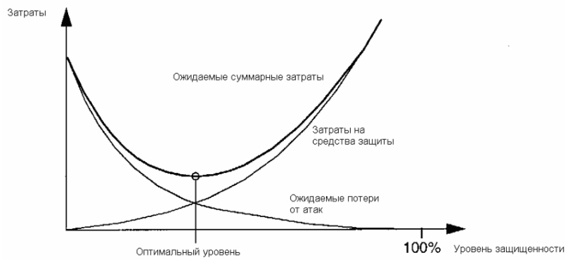
Идеализированный график соотношения
«затраты на защиту - ожидаемые потери»
© Герасименко В.А., Малюк А.А Основы защиты информации М.: Инкомбук, 1997].

Slide 6
Взаимосвязь основных понятий ЗКИ
Угроза
Атака
атака на компьютерную систему – это поиск и использование злоумышленником факторов уязвимости системы (реализация угрозы).
кс
Уязвимость компьютерной системы - характеристика, которая отражает возможность возникновение угрозы.
Защита КС

Slide 7
Понятия безопасности и их взаимосвязь
оценивают
ВЛАДЕЛЬЦЫ
хотят минимизировать
предпринимают
чтобы уменьшить
КОНТРМЕРЫ
которые
направлены на
которые могут
быть уменьшены
УЯЗВИМОСТИ
могут знать
ведущие к
которые
используют
РИСК
которые
повышают
для
ИСТОЧНИКИ УГРОЗ
(НАРУШИТЕЛИ)
АКТИВЫ
порождают
для
УГРОЗЫ
хотят злоупотребить и/или могут нанести ущерб

Slide 8
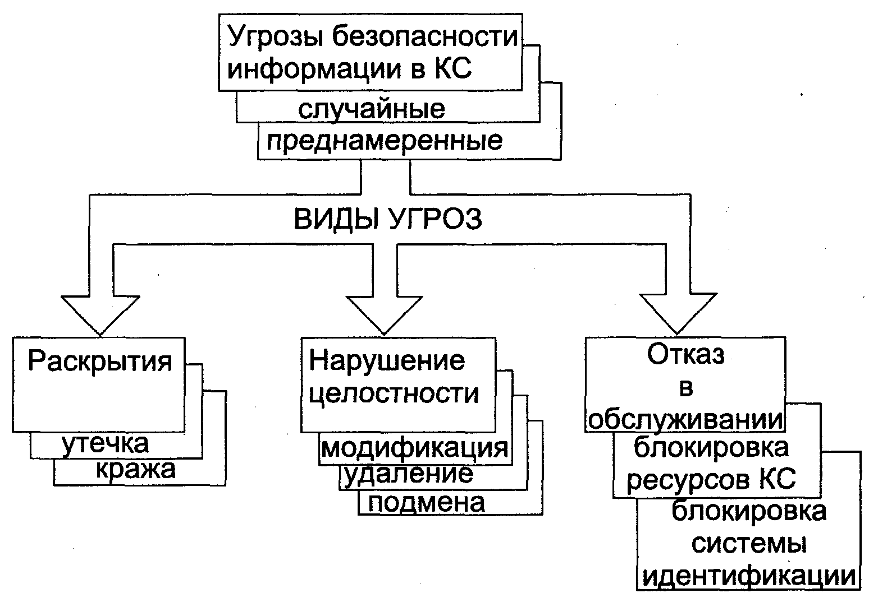
Основные угрозы безопасности информации в ИС

Slide 9
К случайным угрозам относятся:
ошибки обслуживающего персонала и пользователей:
  потеря информации, обусловленная неправильным хранением данных;
  случайное уничтожение или изменение данных;
сбои оборудования и электропитания:
  сбои кабельной системы;
  перебои электропитания;
  сбои дисковых систем;
  сбои систем архивирования данных;
  сбои работы серверов, рабочих станций, сетевых карт …
некорректная работа программного обеспечения:
  изменение данных при ошибках в программном обеспечении;
  заражение системы компьютерными вирусами.
случайное ознакомление с конфиденциальной информацией посторонних лиц.

Slide 10
К умышленным угрозам относятся:
несанкционированный доступ к информации и сетевым ресурсам;
раскрытие и модификация данных и программ, их копирование;
раскрытие, модификация или подмена трафика вычислительной сети;
разработка и распространение компьютерных вирусов, ввод в программное обеспечение логических бомб;
кража сменных носителей и печатных документов;
разрушение архивной информации или умышленное её уничтожение;
фальсификация сообщений, отказ от факта получения информации или изменение времени ее приема;
перехват и искажение информации, передаваемой по каналам связи, и т. п.

Slide 11
Адаптированная форма представления модели угроз
Источник угрозы | Уязвимость | Способ реализации угрозы | Объект возд-я | Деструкт-е воздействие
A | B | C | D | E
субъект или объект | недостатки ИС | конкретный набор действий (атака) | элементы ИС | нарушаемые требования ИБ
Не противоречит концептуальным положениям:
- «Базовая модель угроз безопасности персональных данных при их обработке в информационных системах персональных данных»;
- «Стандарт Банка России «Обеспечение ИБ организаций банковской системы РФ. Общие положения СТО БР ИББС-1.0-2010»

Slide 12
Понятие модели нарушителя
Модель нарушителя - есть обобщенное описание лица, осуществляющего НСД. В качестве нарушителя рассматривается субъект, имеющий доступ к работе со штатными средствами АС и СВТ как части АС.
Классификация нарушителей:
1 уровень - самый низкий; предполагает возможность запуска задач (программ) из фиксированного набора, реализующих заранее предусмотренные функции по обработке информации;
2 уровень - возможность создания и запуска собственных программ с новыми функциями по обработке информации;
3 уровень - возможность управления функционированием АС, т.е. воздействия на базовое программное обеспечение и на состав и конфигурацию ее оборудования;
4 уровень - весь объем возможностей по проектированию, реализации и ремонту технических средств АС, вплоть до включения в состав СВТ собственных технических средств с новыми функциями по обработке информации.

Slide 13
Понятие несанкционированного доступа к информации
Доступ к информации - это ознакомление с информацией и ее обработка, в частности, копирование, модификация или уничтожение информации.
Под санкционированным доступом понимается работа с информацией в соответствии с правилами разграничения доступа, то есть с соблюдением прав и обязанностей соответствующих исполнителей и должностных лиц.
Несанкционированный доступ к информации (НСД) - доступ к информации, нарушающий правила разграничения доступа и осуществляемый с использованием штатных средств, предоставляемых средствами вычислительной техники.
Под штатными средствами понимается совокупность программного, микропрограммного и технического обеспечения СВТ.

Slide 14
Принципы защиты от НСД
Программно-технические средства защиты не должны существенно ухудшать основные функциональные характеристики ИС (надёжность, быстродействие, возможность изменения конфигурации).
  В ходе эксплуатации ИС должна постоянно оцениваться эффективность средств защиты.
  Остальные - самостоятельно

Slide 15
Принципы построения системы защиты информации (СЗИ)
Понятие концепции ИБ
Политика безопасности.
Организационные меры защиты информации в АС.
Средства идентификации и аутентификации.

Slide 16
Понятие концепции информационной безопасности
Концепция информационной безопасности — официально принятая система взглядов на проблему ИБ и пути ее решения с учетом современных тенденций.
Она является методологической основой политики разработки практических мер по реализации защиты. На базе сформулированных в концепции целей, задач и возможных путей их решения формируются конкретные планы обеспечения информационной безопасности.

Slide 17
Основные составляющие концепции ЗИ в ИС:
требования по защите СВТ и АС от НСД к информации; | (от каких угроз)
методы и средства обеспечения защиты СВТ и АС от НСД к информации; | (как защищать)
порядок сертификации защищенных СВТ и АС. | (насколько соответствует требованиям)

Slide 18
Этапы проектирования систем ЗИ:
определение объектов, которые надо защитить, и их функции;
2. оценка степень интереса потенциального противника к этим объектам, вероятные виды угроз и вызываемый ими ущерб;
3. определение факторов уязвимости;
4. разработка мер противодействия угрозам.

Slide 19
Принципы проектирования систем ЗИ:
- экономическая целесообразность (стоимость средств защиты должна быть меньше, чем размеры возможного ущерба);
- минимум привилегий (каждый пользователь должен иметь минимальный набор привилегий, необходимый для работы);
- простота (защита будет тем более эффективной, чем легче пользователю с ней работать);
-непрерывность защиты (при нормальном функционировании защита не должна отключаться, за исключением особых случаев, когда сотрудник со специальными полномочиями имеет необходимость отключить систему защиты);
- открытость проектирования и функционирования механизмов защиты;
- независимость системы защиты от субъектов;
- всеобщий контроль (любые исключения из множества контролируемых субъектов и объектов защиты снижают защищенность автоматизированного комплекса);

Slide 20
Принципы проектирования систем ЗИ:
- отчетность и подконтрольность (система защиты должна предоставлять достаточно доказательств, показывающих корректность ее работы);
- ответственность (личная ответственность лиц, занимающихся обеспечением безопасности информации);
- изоляция и разделение (объекты защиты целесообразно разделять на группы таким образом, чтобы нарушение защиты в одной из групп не влияло на безопасность других групп);
- отказ по умолчанию (если произошел сбой средств защиты и разработчики не предусмотрели такой ситуации, то доступ к вычислительным ресурсам должен быть запрещен);
- полнота и согласованность (система защиты должна быть полностью специфицирована, протестирована и согласована);
- параметризация (защита становится более эффективной и гибкой, если она допускает изменение своих параметров со стороны администратора);

Slide 21
Принципы проектирования систем ЗИ:
- параметризация (защита становится более эффективной и гибкой, если она допускает изменение своих параметров со стороны администратора);
- принцип враждебного окружения (система защиты должна проектироваться в расчете на враждебное окружение и предполагать, что пользователи имеют наихудшие намерения, что они будут совершать серьезные ошибки и искать пути обхода механизмов защиты);
- привлечение человека (наиболее важные и критические решения должны приниматься человеком, т. к. компьютерная система не может предусмотреть все возможные ситуации);
- ограниченное распространение информации о существовании механизмов защиты (существование механизмов защиты должно быть по возможности скрыто от пользователей, работа которых контролируется).

Slide 22

Интерпретация оптимизационной задачи в УРИБ
Правильная работа
+,+
-,-
Объект исследования
₽(∆ρ1)
Входной поток
I: ρ (+,-)
R1= ρ1*₽1
R2= ρ2*₽2
II: ρ (-,+)
₽(∆ρ2)
1
Ok: +,+; -,-
~
~
₽
Rобщ
0,0001
₽общ
I: ρ (+,-)
II: ρ (-,+)
версии
ρ*ошибок

Slide 23
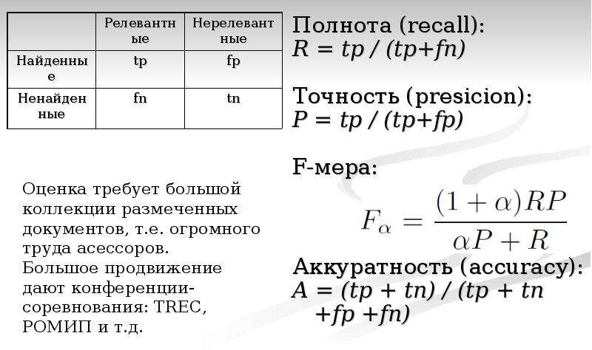
Качество стохастических обработчиков
(классификаторов)
© https://mypresentation.ru/documents/1b70d78631ce6e2a1120b9dba6c8e934/img17.jpg

Slide 24
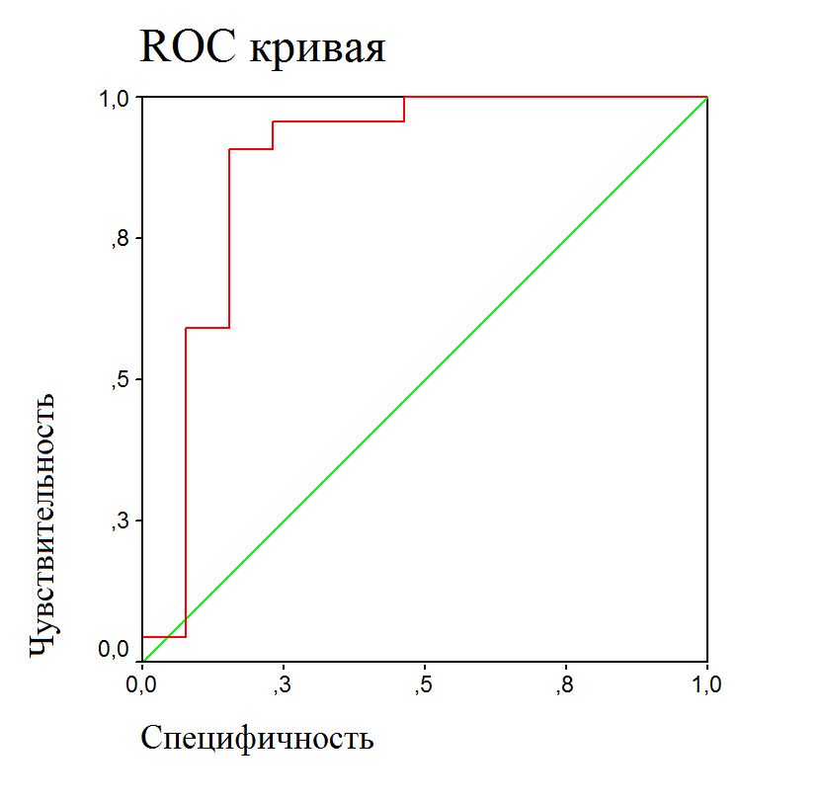
Качество классификаторов
© https://pandia.ru/text/80/624/images/img23_5.png

Slide 25
Ключевые метрики информационной безопасности. Подборка от R-Vision
https://rvision.pro/blog-posts/klyuchevye-metriki-informatsionnoj-bezopasnosti-podborka-ot-r-vision/
Структура описания:
Осмысленное название:
Целевая динамика
Практическая ценность;
Форма представления (визуализации).
Метрики качества программного обеспечения
https://studopedia.su/16_82166_modeli-i-metriki-otsenki-kachestva-po.html

Slide 26
2. Политика безопасности
- совокупность документированных решений, принимаемых руководством организации и направленных на защиту информации и ассоциированных с ней ресурсов.
Политику безопасности целесообразно рассматривать на трех уровнях детализации: верхний, средний и нижний.

Slide 27
Вопросы верхнего уровня ПБ:
решение сформировать или пересмотреть комплексную программу обеспечения информационной безопасности, назначение ответственных за продвижение программы;
формулировка целей, которые преследует организация в области информационной безопасности, определение общих направлений в достижении этих целей;
обеспечение базы для соблюдения законов и правил;
формулировка административных решений по тем вопросам реализации программы безопасности, которые должны рассматриваться на уровне организации в целом.

Slide 28
Вопросы среднего уровня ПБ
касаются отдельных аспектов информационной безопасности, но важны для различных эксплуатируемых организацией систем.
Отношение к передовым, но недостаточно проверенным технологиям, доступ в Internet, использование домашних компьютеров, применение пользователями неофициального программного обеспечения и т.д.

Slide 29
Вопросы нижнего уровня ПБ
кто имеет право доступа к объектам, поддерживаемым сервисом?
при каких условиях можно читать и модифицировать данные?
как организован удаленный доступ к сервису?
Фиксация ответов на эти вопросы собственно и формирует системную политику безопасности, а техническому персоналу остается привязать её к программно-техническим средствам реализации.

Slide 30
3. Организационные меры защиты информации в ИС
Классы организационных мер:
  управление персоналом;
  физическая защита;
  поддержание работоспособности;
  реагирование на нарушения режима безопасности;
  планирование восстановительных работ.

Slide 31
Принципы управления персоналом:
разделение обязанностей;
минимизация привилегий.

Slide 32
Направления физической защиты:
физическое управление доступом;
противопожарные меры;
защита поддерживающей инфраструктуры;
защита от перехвата данных;
защита мобильных систем.

Slide 33
Поддержание работоспособности:
поддержка пользователей;
поддержка программного обеспечения;
конфигурационное управление;
резервное копирование;
управление носителями;
документирование;
регламентные работы.

Slide 34
Реагирование на нарушения режима безопасности :
локализация инцидента и уменьшение наносимого вреда;
выявление нарушителя;
предупреждение повторных нарушений.

Slide 35
4. Средства идентификации и аутентификации
Идентификация - каждому пользователю (группе пользователей) сети назначается определенный отличительный признак – идентификатор - и он сравнивается с утвержденным перечнем. (Это Иванов.)
Аутентификация - процесс проверки личности пользователя.
(Тот, кто назвался Ивановым, действительно является таковым.)

Slide 36
Средства и процедуры защиты информации:
пароли;
технические средства;
средства биометрии;
криптография с уникальными ключами для каждого пользователя.

Slide 37
Применение паролей
Причины ненадежности парольной защиты
  пароли можно взломать с помощью «грубой силы»;
  пароли можно взломать путем поиска в словаре;
  пароли могут передаваться в явном виде по незащищенной сети;
  пароли часто совместно используются членами одной группы;
  пользователи выбирают легко угадываемые пароли.

Slide 38
Группы паролей:
пароли, устанавливаемые пользователем;
пароли, генерируемые системой;
случайные коды доступа, генерируемые системой;
полуслова;
ключевые фразы;
интерактивные последовательности типа «вопрос-ответ»;
«строгие» пароли.

Slide 39
Надежный пароль должен :
быть достаточной длины;
содержать прописные и строчные буквы;
содержать не менее 1 цифры;
содержать как минимум один не цифровой и 1 не буквенный символ.

Slide 40
Аппаратно-программные средства идентификации
с использованием микросхем энергонезависимой электрически перепрограммируемой памяти (EEPROM);
построенные на заказных конфигурациях ASIC (Application Specific Integrated Circuit);
с использованием чипов с памятью или без;
построенные на базе полнофункциональных микропроцессоров (микроконтроллеров).
Средства биометрии
Криптография с уникальными ключами для каждого пользователя

Slide 41
Средства биометрии
Биометрические параметры человека, используемые в системах контроля допуска
Физиологические | Поведенческие
Отпечатки пальцев | Подпись
Отпечаток ладони | Тембр голоса
Радужная оболочка глаза | Клавиатурный почерк
Сетчатка глаза | Динамика указательных устройств
Геометрия кисти руки
Геометрия лица
Структура ДНК
Запах

Slide 42
Примерное соотношение различных биометрических признаков
Затраты
Радужная
оболочка
Рука
Сетчатка
Подпись
Палец
Лицо
Голос
Точность
Актуализировать самостоятельно

Slide 43
Типовые задачи биометрической идентификации:
предотвратить проникновение злоумышленников на охраняемые территории и в помещения за счет подделки, кражи документов, карт, паролей;
ограничить доступ к информации и обеспечить персональную ответственность за ее сохранность;
обеспечить допуск к ответственным объектам только сертифицированных специалистов;
избежать накладных расходов, связанных с эксплуатацией систем контроля доступа (карты, ключи);
исключить неудобства, связанные с утерей, порчей или элементарным забыванием ключей, карт, паролей;
организовать учет доступа и посещаемости сотрудников.

Slide 44
Вероятностные показатели современных биометрических систем ЗИ
FAR =0.0001…0.1%
(False Acceptance Rate) - вероятность ошибочного допуска "чужого" (ошибка первого рода) .
FRR = 0.00066 до 0.1%.
(False Rejection Rate) - вероятность ошибочного задержания "своего" (ошибка второго рода).
EER – (Equal Error Rates или Cross-Over Error Rate) - точки, в которых вероятности ошибки I рода (вероятность ошибочного допуска) равна вероятности ошибки II рода (вероятность ошибочного отказа),

Slide 45
Компьютерные вирусы
Виды компьютерных вирусов.
Варианты программной реализации компьютерных вирусов.
Средства противодействия компьютерным вирусам.

Slide 46
Компьютерные вирусы —
вид вредоносного программного обеспечения, обладающего способностью к самовоспроизведению (размножению) в среде стандартной операционной системы путем включения в исполняемые или хранящиеся программы своей, возможно, модифицированной копии, способной к дальнейшему размножению.

Slide 47
Жизненный цикл компьютерного вируса :
внедрение (инфицирование);
инкубационный период;
саморазмножение (репродуцирование);
выполнение специальных функций;
проявление.

Slide 48
Классификация компьютерных вирусов
1. По среде обитания:
Файловые
Загрузочные
Файлово-загрузочные
Сетевые
2. По деструктивной возможности:
Безвредные
Неопасные
Опасные
    Очень опасные
3. По особенностям алгоритма:
Компаньон-вирусы
Вирусы - черви
Паразитические
    Студенческие
    Вирусы – невидимки
    Полиморфные вирусы
    Макро-вирусы
4. По способу существования:
Резидентные
  Нерезидентные

Slide 49
1. Места «обитания» вирусов:
операционная система, где они «сцепляются» с программами, расположенными в системной части дискеты или жесткого диска;
библиотеки компиляторов для внедрения в программы, составляемые компиляторами;
сетевые драйверы;
«плохие» (bad-sector) или специальные секторы жесткого диска;
ПЗУ в качестве программно-технической закладки;
структуры исполняемых программ или файловые программы.

Slide 50
2. Деструктивные функции:
изменение данных в файлах;
изменение данных, передаваемых через порты;
изменение назначенного диска (запись на диск, указанный вирусом);
переименование файлов;
форматирование носителей;
уничтожение каталога диска;
нарушение работоспособности операционной системы;
снижение производительности из-за постоянного выполнения паразитных программ;
отказ в выполнении определенной функции (например, блокировка клавиатуры);
стирание (искажение) информации, выводимой на экран дисплея и т. п.;
«мелкие» повреждения данных (замена отдельных символов), которые трудно обнаруживаются.

Slide 51
3. Особенности алгоритмов
Компаньон-вирусы (companion) представляют собой программы, не изменяющие файлы. Они создают для ЕХЕ-файлов файлы-спутники, имеющие то же самое имя, но с расширением СОМ.
Test.exe
Компаньон-вирус
Test.com

Slide 52
3. Особенности алгоритмов
Вирусы-черви распространяются в компьютерных сетях.
Они проникают в память компьютера из компьютерной сети, вычисляют сетевые адреса других компьютеров и рассылают по этим адресам свои копии.
Такие вирусы иногда создают рабочие файлы на дисках системы, но могут вообще не обращаться к ресурсам компьютера (за исключением оперативной памяти).

Slide 53
3. Особенности алгоритмов
Паразитические вирусы при распространении своих копий обязательно изменяют содержимое дисковых секторов или файлов.
К этой группе относятся все вирусы, которые не являются вирусами-червями или компаньон-вирусами.

Slide 54
3. Особенности алгоритмов
Stealth-вирусы (вирусы-невидимки) основаны на перехвате прерываний BIOS и операционной системы.
Они перехватывают обращения ОС к пораженным файлам или секторам дисков и «подставляют» вместо себя незараженные участки информации, кроме этого, такие вирусы при обращении к файлам используют достаточно сложные алгоритмы, позволяющие обманывать резидентные антивирусные программы.

Slide 55
3. Особенности алгоритмов
Полиморфные вирусы — это достаточно трудно обнаруживаемые вирусы, не имеющие сигнатур, то есть не содержащие ни одного постоянного участка кода.
В большинстве случаев два образца одного и того же полиморфного вируса не будут иметь ни одного совпадения. Это достигается шифрованием основного тела вируса и изменениями программы-расшифровщика.

Slide 56
3. Особенности алгоритмов
Macro-вирусы являются файловыми вирусами, заражающими файлы некоторых систем обработки документов (например, Word for Windows, Excel for Windows и AmiPro) со встроенными макро-языками (Word Basic, Visual Basic, Visual Basic for Application).

Slide 57
2. Варианты программной
реализации
компьютерных вирусов

Slide 58
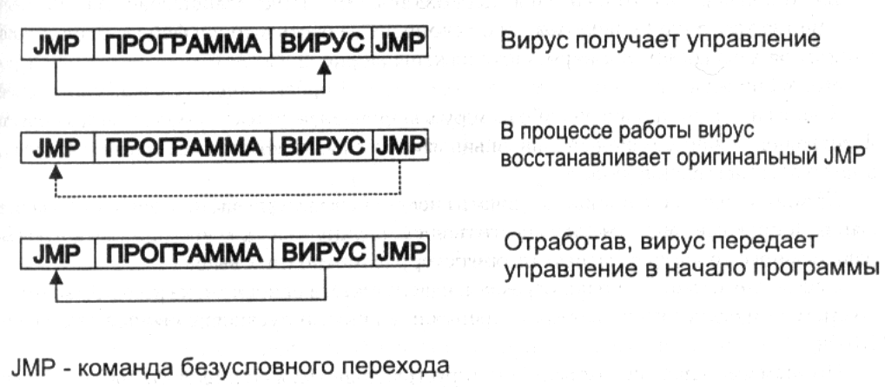
Поражение СОМ-файлов

Slide 59
Поражение EXE-файла:
вирусы, замещающие программный код (Overwrite);
вирус
Test.exe
Test.exe
вирусы-спутники (Companion);
вирусы, внедряющиеся в программу (Parasitic):
  стандартное заражение ЕХЕ –файлов
  (аналогично COM – файлам);
  сдвиг;
  перенос.

Slide 60
Поражение методом сдвига
На размер вируса
Инфицирование
вирус
Test.exe
Исполнение вируса
2. Создание временного
файла и его выполнение

Slide 61
Поражение методом переноса
На размер вируса
Инфицирование
вирус
Test.exe
Переход вируса в ОЗУ
2. Восстановление структуры
инфицированного файла
и его исполнение
3. Повторное инфицирование

Slide 62
3. Средства противодействия КВ
Функции современных антивирусов:
сканирование памяти и содержимого дисков по расписанию;
сканирование памяти компьютера, а также записываемых и читаемых файлов в реальном режиме времени с помощью резидентного модуля;
выборочное сканирование файлов с измененными атрибутами;
сканирование архивных файлов;
распознавание поведения, характерного для компьютерных вирусов;

Slide 63
Функции современных антивирусов:
удаленная установка, настройка и администрирование антивирусных программ с консоли системного администратора;
оповещение системного администратора о сoбытиях, связанных с вирусными атаками, по электронной почте, пейджеру и т. д.;
принудительная проверка подключенных к корпоративной сети компьютеров, инициируемая системным администратором;
удаленное обновление антивирусного программного обеспечения и баз данных с информацией о вирусах, в том числе автоматическое обновление баз данных по вирусам посредством Internet;

Slide 64
Функции современных антивирусов:
фильтрация трафика Internet на предмет выявления вирусов в программах и документах, передаваемых посредством протоколов SMTP, FTP, HTTP;
выявление потенциально опасных Java-апплетов и модулей ActiveX;
функционирование на различных серверных и клиентских платформах, а также в гетерогенных корпоративных сетях;
ведение протоколов, содержащих информацию о событиях, касающихся антивирусной защиты.

Slide 65
Стандартные виды защитных программ:
детекторы (scanner);
фаги (полифаги) (scanner/cleaner, scanner/remover);
Q ревизоры;
сторожа;
специальные вакцины;
блокировщики.

Slide 66
Виды антивирусных программ
Виды антивирусных программ | Назначение | Стандартные программы
Детекторы | Обнаружение вирусов | DrWeb AVP Adinf
фаги (полифаги) | Обнаружение и уничтожение вирусов | Aidatest
Ревизоры | Контроль путей распространения вирусов | ADinf
Сторожа | Контроль подозрительных на вирус операций | VSAFE
Специальные вакцины | Обработка файлов и загрузочных секторов на устойчивость к вирусам | —
Блокировщики | Ограничение распространения вирусов | —

Slide 67
Системы противодействия сетевым угрозам

Slide 68
КРИПТОГРАФИЧЕСКАЯ ЗАЩИТА ИНФОРМАЦИИ
Принципы криптографической защиты информации.
Виды криптографических систем. Управление ключами.
Симметричные криптосистемы.
Асимметричные криптосистемы.
Электронная цифровая подпись

Slide 69
Понятие криптографии греч. kryptos — скрытый, тайный
Криптография (криптографы, шифровальщики)– наука о методах преобразования данных (шифровании), направленных на их защиту от НСД.
Параметры шифрования
(ключ)
Текст
Функция
шифрования
Шифровка
X
криптоанализ (криптоаналитики)

Slide 70
Шифрование перестановкой
– символы шифруемого текста переставляются по определенному правилу в пределах какого-либо блока этого текста.
к
р
и
п
т
о
и
р
к
о
т
п

Slide 71
Шифрование заменой
– символы шифруемого текста заменяются символами этого же или другого алфавита.
Пример одноалфавитной замены
к
р
и
п
т
о
Текст
a
b
c
…
g
h
j
…
n
…
r
Алфавит
r h b g n j

Slide 72
Шифрование гаммированием
- символы шифруемого текста складываются с символами некоторой случайной последовательности, именуемой гаммой шифра
Пример гаммирования
к
р
и
п
т
о
Текст:
6B
72
67
70
74
6F
+
(16)
Гамма:
10
0A
0E
08
00
02
(16)
7B
7C
78
78
74
71
(16)
Шифровка:
Ш
Э
Ь
Ь
Т
Я

Slide 73
Шифрование аналитическим преобразованием
- шифруемый текст преобразуется по какому-нибудь правилу, обеспечивающему обратимое преобразование при известных параметрах шифрования (ключе).

Slide 74
Шифрование
«Обычные»
Программное
Аппаратное
+более высокая скорость шифрования;
+аппаратуру легче физически защитить от проникновения извне;
+аппаратура шифрования более проста в отладке.
- стоимость
+ гибкость в использовании
- «остатки» на диске
-размер блока <> размер данных;
-скорость реализаций.
Ограниченный алгоритм

Slide 75
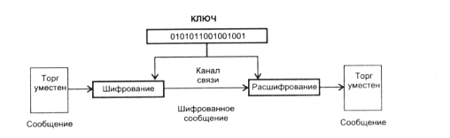
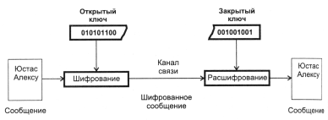
Виды криптографических систем
симметричные
Несимметричные( асимметричные, с открытым ключом)

Slide 76
Стойкость ключа СКС
Длина ключа (бит) | Количество мопс-лет для разложения на множители
768 | 3X1 0⁵
1024 | 3X1 0⁷
1280 | 3X1 0⁹
1536 | 3X10¹¹
2048 | 3X1 0¹⁴

Slide 77
Алгоритм RSA
Прямая задача - вычисление произведения двух очень больших простых целых чисел Р и Q:
N = P*Q и M=(P-1)*(Q-1)
Выбор числа K_{b} взаимно простого с M
и меньшего M.
Закрытый ключ S_{b} вычисляется на основании «Малой теоремы Ферма»:
для любого простого P и целого K, меньшего P, верно, что K^{P-1}=1modP.
S_{b}*K_{b} = 1mod ((P-1)*(Q-1))=1(mod M)

Slide 78
Алгоритм RSA
Публикация открытого ключа {K_{b}, N}
Шифрование сообщения T’ = T ^{Kb} (mod N)
Расшифровка криптограммы T = T’ ^{Sb}(mod N)

Slide 79
Обобщенная схема работы НКС
Отправитель
(A)
Получатель
(В)
Текст
(T)
Текст
(T)
Открытый
канал
связи
Алгоритм
шифрования
T’ = T ^{Kb} (mod N)
Алгоритм
расшифрования
T = T’ ^{Sb}(mod N)
Крипт.
(T’)
Секретный ключ
{S_{b},N}
Генератор
ключей
Открытый ключ
{K_{b},N}
Начальные
условия
{P,Q}

Slide 80
Пример шифрования сообщения «CAB» алгоритмом RSA
Получатель:
Выбор Р = 3 и Q=11.
Вычисление модуля N = Р*Q = 3*11 =33.
Вычисление значения функции f(N) для N = 33: f(N) =f(33) =(P-1)(Q-1) =2*10=20.
Выбирает часть открытого ключа К_{b}:
  1<Кв<=20, НОД (Кв, 20) = 1. Пусть К_{b} = 7.
Вычисление значение секретного ключа Sв: 7*S_{b} = 1 (mod 20) Решение дает S_{b} =3
Пересылка пользователю А открытого ключа - пары чисел (N = 33, Кв= 7).

Slide 81
Пример шифрования сообщения «CAB» алгоритмом RSA
Отправитель:
7. Шифрует текст, представленный в виде последовательности чисел T₁, T₂ и T₃,
используя ключ Кв= 7 и N = 33, по формуле
T’_{i} = T_{i} ^{Кв} (mod N) = T_{i} ⁷ (mod 33).
Получает
    T’₁ = 3⁷ (mod 33) = 2187 (mod 33) = 9,
    T’₂ =1⁷ (mod 33) =1 (mod 33) =1,
    T’₃ = 2⁷ (mod 33) =128 (mod 33) = 29.
8. Отправляет пользователю В криптограмму
T’_{i} , T’₂, T’₃ = 9, 1, 29.

Slide 82
Пример шифрования сообщения «CAB» алгоритмом RSA
Получатель:
9. Расшифровывает принятую криптограмму, используя секретный ключ S_{b}= 3, по формуле
T_{i} = T’_{i} ^{Sb}(mod N)= T_{i} ³ (mod 33).
Получает
T₁ = 9³ (mod 33) = 729 (mod 33) = 3,
T₂ = 1³ (mod 33) = 1 (mod 33) = 1,
T₃ = 29³ (mod 33)= 24389 (mod 33) = 2.
Таким образом, восстановлено исходное сообщение: CAB = 3 1 2

Slide 83
Оценки безопасных длин ключей асимметричных криптосистем
Год | Пользователи | Корпорации | Госуд. организ.
1995 | 768 | 1280 | 1536
2000 | 1024 | 1280 | 1536
2005 | 1280 | 1536 | 2048
2010 | 1280 | 1536 | 2048
2015 | 1536 | 2048 | 2048

Slide 84
Алгоритм комбинированного способа шифрования
Отправитель:
Создать (например, сгенерировать случайным образом) симметричный ключ, называемый в этом методе
сеансовым ключом Ks.
Зашифровать сообщение T на сеансовом ключе Ks.
Зашифровать сеансовый ключ Ks на открытом ключе Kb получателя и своем секретном ключе Sа.
Передать по открытому каналу связи в адрес получателя зашифрованное сообщение Т’ вместе с зашифрованным сеансовым ключом Ks.
Сообщение
Т
Т’
ГСЧ
Открытый
канал связи
Симметричное
шифрование
Т’+Ks’
Асимметричное
шифрование
Ks
Ks’
Sa
Kb
Закрытые процедуры

Slide 85
Алгоритм комбинированного способа шифрования
Действия получателя при приеме зашифрованного сообщения Т’ и зашифрованного сеансового ключа Ks должны быть обратными:
Расшифровать на своем секретном ключе Sв и открытом ключе Ка отправителя сеансовый ключ Ks.
С помощью полученного сеансового ключа расшифровать сообщение Т’.
Сообщение
Т
Открытый
канал связи
Закрытые процедуры
Шифрованное
Т’+Ks’
Асимметричное
расшифрование
Шифрованное
Т’
Симметричное
шифрование
Ks
Ka
Sb

Slide 86
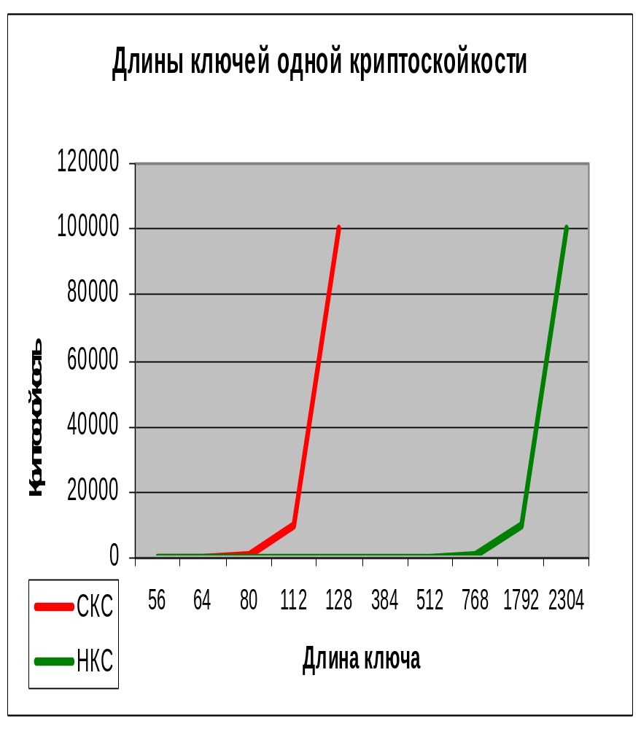
Длины ключей симметричных и асимметричных криптосистем с одинаковой криптостойкостью
СКС | НКС
56 | 384
64 | 512
80 | 768
112 | 1792
128 | 2304

Slide 87
Электронная цифровая подпись
Виды злоумышленных действий с электронными документами:
активный перехват - нарушитель, подключившийся к сети, перехватывает документы (файлы) и изменяет их;
маскарад - абонент С посылает документ абоненту В от имени абонента А;
ренегатство - абонент А заявляет, что не посылал сообщения абоненту В, хотя на самом деле послал;
подмена - абонент В изменяет или формирует новый документ и заявляет, что получил его от абонента А;
повтор - абонент С повторяет ранее переданный документ, который абонент А посылал абоненту В.

Slide 88
Состав ЭЦП:
Каждая подпись содержит :
• дату подписи;
• срок окончания действия ключа данной подписи;
• информацию о лице, подписавшем файл
(Ф.И.О., должность, краткое наименование фирмы);
• идентификатор подписавшего
(имя открытого ключа);
• собственно цифровую подпись.

Slide 89
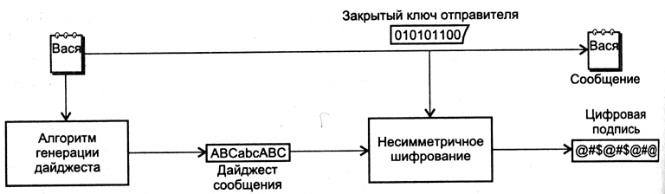
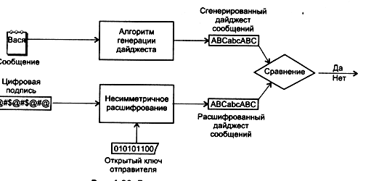
Алгоритм использования ЭЦП:
Подписывание
Проверка ЭЦП

Slide 90
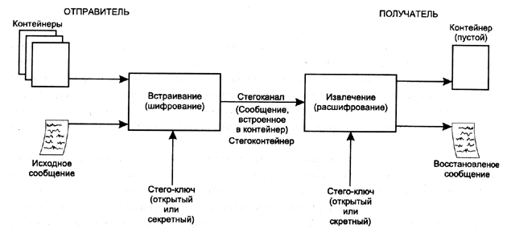
Схема использования стеганографической КС

Slide 91
Наиболее широко применяемые алгоритмы шифрования:
Симметричные:
  DES (Data Encryption Standard);
  Blowfish;
  IDEA
  (International Data-Encryption Algorithm);
  ГОСТ 28147-89 (GOST);
RSA (авт: Rivest, Shamir, Alderman);
PGP (Pretty Good Privacy).

Slide 92
Криптографические ГОСТы:
Стандарт симметричного алгоритма ГОСТ 28147-89
    простая замена;
    гаммирование;
    гаммирование с обратной связью;
    выработка имитовставки.
Отечественный стандарт ЭЦП
ГОСТ Р 34.10-94
(Вступил в действие с начала 1995 г., обновление 2001 год с 07.2002).

Slide 93
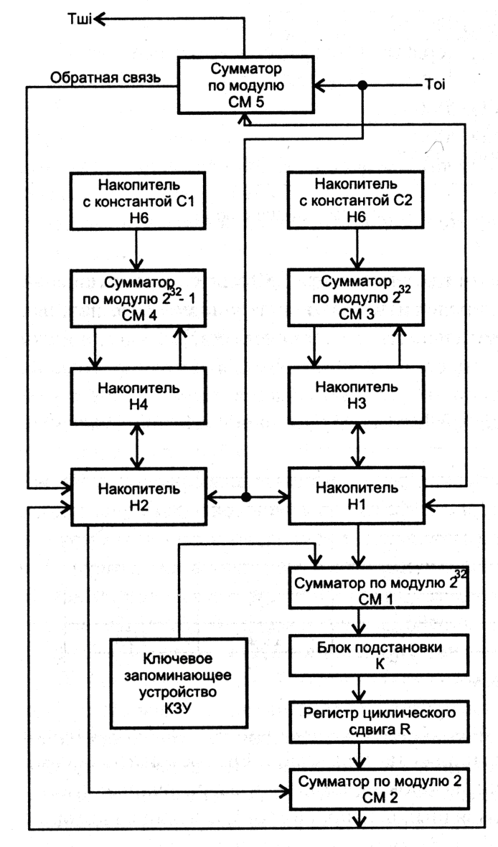
Схема алгоритма, реализованного в ГОСТ 28147-89
сумматор по модулю 2
( СМ2 и СМ5);
сумматор по модулю
(232 — СМ1иСМЗ);
сумматор по модулю 232-1 (СМ4);
накопитель с константами
С1 и С2 ( Н6 и Н5);
основные 32-разрядные накопители (Н1иН2);
вспомогательные 32-разрядные накопители (НЗ и Н4);
ключевое запоминающее устройство;
блок подстановки К;
регистр циклического сдвига R.

Slide 94
Механизмы использования стандартов в обеспечении информационной безопасности предприятия
Классы IS-стандартов
ориентированные на организационную составляющую комплексной деятельности по обеспечению ИБП.
BS 7799-1 «Практические правила управления информационной безопасностью» - ГОСТ Р ИСО/МЭК 27001 “Методы обеспечения безопасности. Системы менеджмента информационной безопасности. Требования” от 31.12.2006 г.
ориентированных на техническую составляющую комплексной деятельности по обеспечению ИБП.
ISO/IEC 15408:1999 “Evaluation criteria for IT security” (СС) - ГОСТ Р ИСО/МЭК 15408-2002 “Информационная технология. Методы обеспечения безопасности. Критерии оценки безопасности информационных технологий” (ОК), Руководящий документ Гостехкомиссии. БЕЗОПАСНОСТЬ ИНФОРМАЦИОННЫХ ТЕХНОЛОГИЙ Критерии оценки безопасности информационных технологий (РД), Пр. Гостехкомиссии России от 19.06.02 г. № 187.

Slide 95
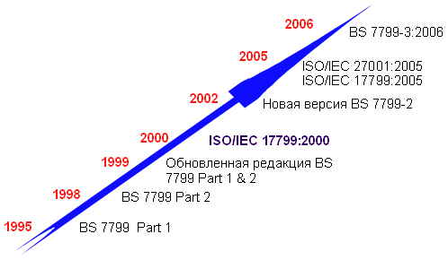
Механизмы использования стандартов в обеспечении информационной безопасности предприятия
Эволюция стандарта BS 7799
(http://www.cnews.ru/reviews/free/security2006/articles/bs/)

Slide 96
Матрица заинтересованности различных целевых аудиторий содержанием ОК
 | Потребитель | Разработчик | Оценщик
Часть 1 | Общие сведения по применению. Руководство по структуре профилей защиты | Общие сведения и справочное руководство по разработке требований и формулированию спецификаций безопасности для объектов оценки | Общие сведения по применению. Руководство по структуре профилей защиты и заданий по безопасности
Часть 2 | Руководство и справочник при формулировании требований к функциям безопасности | Справочник по интерпретации функциональных требований и формулированию функциональных спецификаций для объектов оценки | Обязательное изложение критериев оценки, используемых при определении эффективности выполнения объектом оценки заявленных функций безопасности
Часть 3 | Руководство по определению требуемого уровня доверия | Справочник по интерпретации требований доверия и определению подходов к установлению доверия к объектам оценки | Обязательное изложение критериев оценки, используемых при определении доверия к объектам оценки и оценке профилей защиты и заданий по безопасности

Slide 97
Взаимоотношения основных понятий стандартов
Критерии
оценки (ОК)
Методология
оценки
Система
оценки
Оценка
Утверждение результатов/ сертификация
Окончательные
результаты
оценки
Перечень
сертификатов/
реестр
Рисунок 3.1 – Контекст оценки

Slide 98
Понятия, используемые при оценке, и их взаимосвязь
МЕТОДЫ ДОВЕРИЯ
ОЦЕНКА
дают
Предоставляет
свидетельство
ДОВЕРИЕ
дающее
ВЛАДЕЛЬЦЫ
требуют
УВЕРЕННОСТЬ
что
КОНТРМЕРЫ
минимизируют
РИСК
для
АКТИВОВ

Slide 99
Модель разработки объекта оценки
Требования
безопасности
Функциональная
спецификация
Уточнение в процессе проектирования и реализации
Проект
верхнего
уровня
Анализ
соответствия и
совместная проверка
Исходный код/
схемы
аппаратуры
Реализация

Slide 100
Процесс оценки объекта оценки
Критерии
оценки
Разработать ОО
Требования
безопасности
(ПЗ и ЗБ)
Методология
оценки
Оценить ОО
Система
оценки
ОО и
свидетельства для оценки
Результаты
оценки
Начать эксплуатацию ОО
Обратная связь

Slide 101
Последовательное формирование требований и спецификаций
(слайд 1)
Физическая среда ОО
Активы,
нуждающиеся в защите
Предназначение ОО
Материалы по среде безопасности (ПЗ/ЗБ)
Установить среду
безопасности
Предположения
Угрозы
Политика
безопасности
организации
Установить
цели
безопасности
Слайд 2

Slide 102
Последовательное формирование требований и спецификаций
(слайд 2)
Со слайда 1
Материалы по
целям
безопасности
(ПЗ/ЗБ)
Цели
безопасности
Каталог
требований ОК
Установить
требования
безопасности
Материалы по
требованиям
безопасности
(ПЗ/ЗБ)
Функциональные требования
Требования
доверия
Требования
к среде
Установить краткую
спецификацию ОО
Материалы по
спецификациям
безопасности
(ЗБ)
Краткая
спецификация ОО

Slide 103
Организация и структура требований безопасности
Класс В
…..
Пакеты
Наборы функциональных требований или требований доверия для многократного использования. Дополнительный источник требований для ПЗ и ЗБ
Семейство K
Компонент
Компонент
Компонент
Профиль защиты
Возможные источники
требований
безопасности для ПЗ
Класс А
…..
…..
Каталоги требований
безопасности
Семейство J
Компонент
Компонент
Семейство I
Компонент
Компонент
Компонент
Задание по безопасности
Возможные источники
требований
безопасности для ЗБ
Компонент
Дополнительные требования безопасности,
не входящие в ОК

Slide 104
Использование требований безопасности
Разработать
пакет
Требования
безопасности
Каталог пакетов
Разработать
ПЗ
Каталог ПЗ
Разработать
ЗБ

Slide 105
Этапы оценки объекта оценки
Оценить ПЗ
Внести ПЗ в каталог
Результаты оценки ПЗ
ПЗ,
прошедший оценку
Оценить ЗБ
Результаты оценки ЗБ
Оценить ОО
Внести сер- тификаты в каталог
Результаты оценки ОО
ОО,
прошедший оценку

Slide 106
Использование требований безопасности
Каталог
профилей
защиты
Каталог
оцененных продуктов
Внести продукт в каталог
Оцененный продукт
(не обязательно)
(не обязательно)
Требования безопасности
Разработать и оценить ОО
Результаты оценки
(альтернативные варианты)
Аттестовать систему
Аттестованная система
Критерии
аттестации системы

